Slide 1

מצגת ארגונית
פברואר 2026

Slide 2
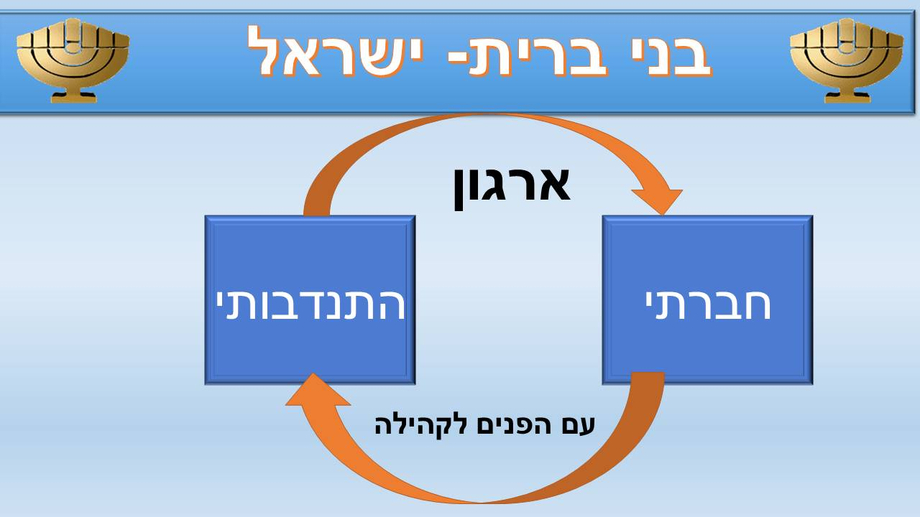

Slide 3

מספר עובדות על...
ארגון "בני ברית" נוסד בשנת תרי"ד- 1843 בארה"ב, ומקום מושבו בוושינגטון.
"בני ברית ישראל" נוסד בירושלים במאי 1888 כגליל ה-14 של הארגון היהודי העולמי "בני ברית"
הארגון פועל ב- 58 מדינות בארה"ב, קנדה, דרום אמריקה, אירופה, אוסטרליה ודרום אפריקה.
ייעודו של ארגון בני ברית – איחוד העם היהודי ודאגה לרווחתו, לחימה באנטישמיות ובאפליה גזעית ודתית.
ארגון יהודי, א-פוליטי, לא מפלגתי.
בני ברית ישראל מונה כ 3,300 חברים. בישראל פועלות 120 לשכות, המאורגנות במועצות אזוריות.
הארגון נמצא בתנופת פיתוח , גיוס חברים והקמת לשכות חדשות. כיום – 18 לשכות חדשות בהקמה.
כל לשכה מקיימת פעילות חברתית והתנדבותית עצמאית .
הארגון פועל על פי חוקה שמחייבת את כל בעלי התפקידים וחברי הארגון.

Slide 4
פעילות בני ברית בעולם
דוגמאות למדינות בהן ארגון בני ברית פעיל
בני ברית- הארגון היהודי הגדול בעולם- מעל 100,000 חברים
הארגון פעיל ב 58- מדינות ברחבי העולם –מרכזו בוושינגטון-ארה"ב .
אירופה
אמריקה
ארגנטינה, ברזיל, קנדה, ארה"ב, פנמה, קובה ...
אפריקה
דרום אפריקה
אוסטרליה
אוסטרליה, ניו זילנד
אנגליה, צרפת, גרמניה, איטליה, יוון, הונגריה, נורבגיה, שבדיה, פולין, רוסיה...
דאגה לרווחת הקהילות היהודיות .
לחימה באפליה והאנטישמיות.
הנצחת זכר השואה.
תמיכה במדינת ישראל
ממטרות הארגון -
בין הפעילות ההומניטרית הבינלאומית:
תמיכה בפגעי הרעש בהאיטי ונפאל ובנפגעי הצונאמי בסרי לנקה...
מאורגן ב"גלילים" (מדינות - ישראל הגליל ה 14) ולפי לשכות כמו בארץ.
המוסד העליון "מועצת הנגידים" מתכנס בוושינגטון פעם בשנה.
הנציגים נבחרים בנפרד בכל "גליל".
הנציגים מישראל - נשיא בני ברית ישראל (עמנואל כהן) , סגן נשיא עולמי- עו"ד צבי רוטנברג, ועוד 3 נציגים.

Slide 5
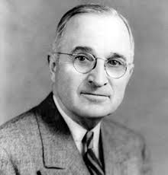
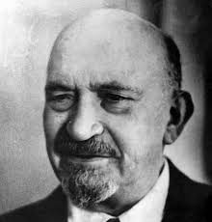
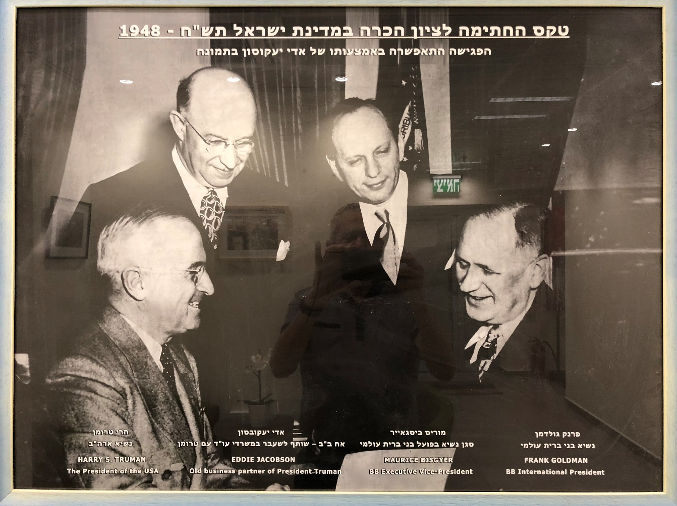
מדינת היהודים או "נאמנות" מטעם האו"ם
הארי טרומן
ד"ר חיים וייצמן
תרומת בני ברית בתהליך הקמת מדינת ישראל
אדי יעקובסון מבני ברית – ידיד ושותף של הרי טרומן
שיכנע את הנשיא טרומן להיפגש עם חיים וייצמן
ולתמוך בהחלטת האו"ם על תכנית החלוקה והקמת מדינה יהודית

Slide 6


סמל הארגון וערכיו
אחדות – אחדות כל פלגי העם.
אמת
סמל הארגון הוא מנורת שבעת הקנים - מנורת המשכן - אשר מקורה בשיח "המוריה" שצמח בהר-הבית.
שבעת הקנים מסמלים את
שבעת הערכים של הארגון .
שלום - אשר בלעדיו
אין קיום לעולם.
אהבת אחים - היא
תכלית הכול.
צדק - יסוד העולם.
צדקה - העזרה לזולת.
אור - הפצת האור.

Slide 7
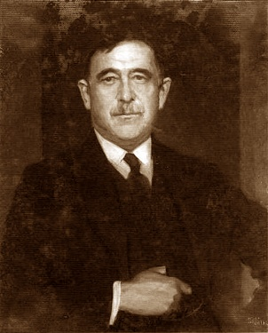
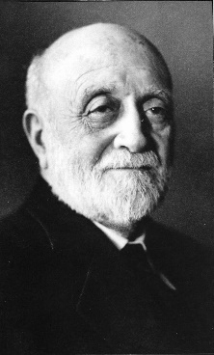
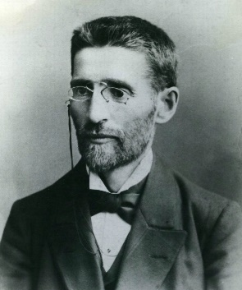
בני ברית ישראל – ציוני דרך
חברי הארגון המפורסמים:
אליעזר בן יהודה.
דוד ילין.
שמעון רוקח
מאיר דיזנגוף.
הקמת יישובים בישראל – העיר אשדוד, רמת צבי (מולדת).
הקמת ספריית "בני ברית" (בסיס לספריה הלאומית)
ארגון הצעירים "נוער לנוער".
בית האבות "אחוזת בני ברית" בחיפה.
בית רוקח – נווה צדק תל אביב.

Slide 8
מבנה הארגון
נשיא (מנהל הארגון)
כל בעלי התפקידים בהתנדבות
מפקח (באחריותו התנהלות תקינה)
ועדת ביקורת
לשכה
גדולה
מועצה ארצית
גזבר
הנהלה
ועד מנהל
ועדת כספים
מועצות אזוריות
חיפה
שרון
ת"א
גוש דן
דרום
צפון
ירושלים
לשכות

Slide 9

הלשכה בארגון בני ברית
הלשכה – יחידה ארגונית חברתית בסיסית בבני ברית.
מקיימת פעילות חברתית קבועה ומגוונת.
מסגרת לפעילות התנדבות ותרומה לקהילה. (לא חובה, זמן מתנדב בלבד)
ללשכה חופש רחב ליזום ליצור ולהתנהל כרצונה.
הפרט יכול להעלות רעיונות והצעות לשיפור בארגון וימצא אוזן קשבת.
התנהלות דמוקרטית.
פועלת במסגרת חוקת בני ברית.
הנהלת הארגון אינה מתערבת בחיי הלשכה והתנהלותה.

Slide 10
פעילויות חברתיות בלשכות
חברה
מפגשים חברתיים
הרצאות
טיולים
מסיבות
וחידונים בבתים או בטבע (חפש את המטמון).
בבתים פרטיים או במועדון ע"י מרצים מתנדבים או מרצים בשכר.
וסופי שבוע בארץ ובחו"ל.
בבתים או באולם בני ברית (חנוכה/פורים/יום העצמאות).

Slide 11
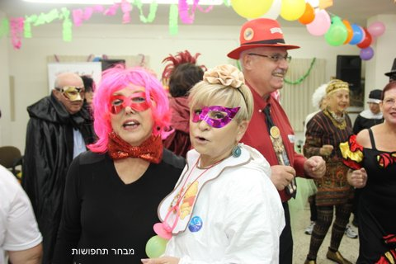
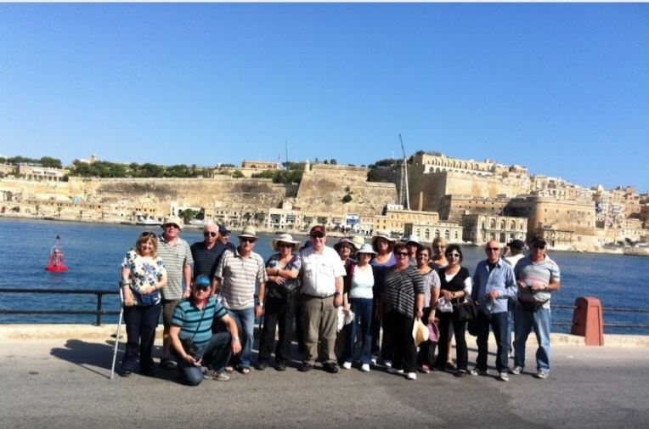
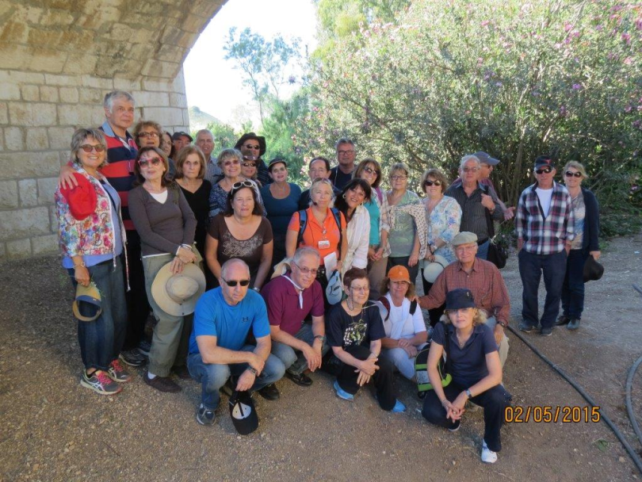
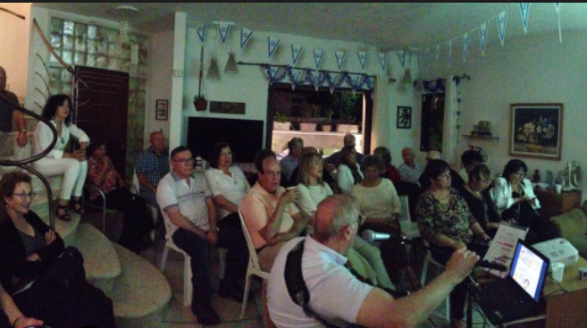
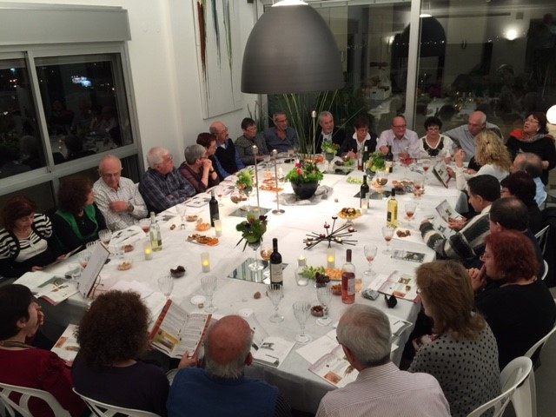
מהפעילות החברתית בלשכות

Slide 12
פעילות התנדבותית בלשכות
דרכי התנדבות
התנדבות חברים מהלשכה לתפקידים שונים בתוך מסגרת בני ברית
התנדבות קבועה ונמשכת מטעם הלשכה למען הקהילה
התנדבות של הלשכה למבצעים חד פעמיים
התנדבות של חברים מהלשכה למען הציבור
באופן פרטי
פעילות ההתנדבות =
השקעת זמן המתנדב

Slide 13
סוגי פרויקטים של התנדבות
פרויקטים ארציים
פרויקטים למועצה אזורית
פרויקטים של לשכה.

Slide 14
דוגמאות להתנדבות
אימוץ כיתה – פרויקט מצוינות
שיעורי עזר לתלמידים בתיכון עירוני י"א בת"א- לשכות "אור", "אתגר" , גיל, אורה, ובנות החן.
טקס בר מצווה
לעשרות נערים ונערות בתל אביב שאינם יכולים להרשות לעצמם ולמשפחות מצוקה
ביד לשיריון בלטרון
פרויקט מוזיאון הלוחם היהודי במלחמת העולם ה-2
בית חם סיוע בשיעורי עזר לילדים
לילדי משפחות חד הוריות בחולון-
מיזם הסיוע למשפחות חד הוריות נזקקות
בערים: בת ים, ראשל"צ, הרצליה, חולון, רמת גן
אימוץ פנימיית "בן שמן"
אימוץ פנימיית ילדים "הרי ירושלים"
תמיכה בספורטאים אתיופים.
אירועים לילדים חסרי אפשרות לחופשה בחיק המשפחה - ע"י לשכת "אור".
ע"י לשכת "מיתר".
פרויקט ארצי – כל לשכות בני ברית
ע"י לשכת "אופק".
ע"י המועצה האזורית גוש דן

Slide 15
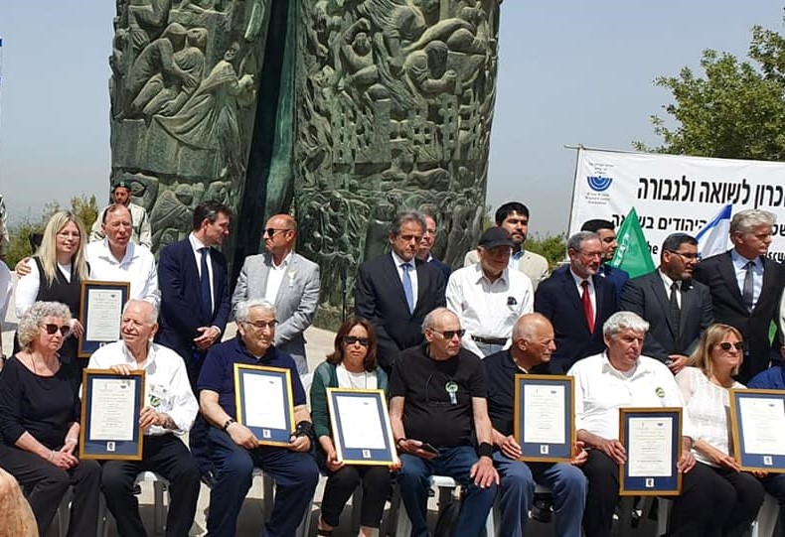
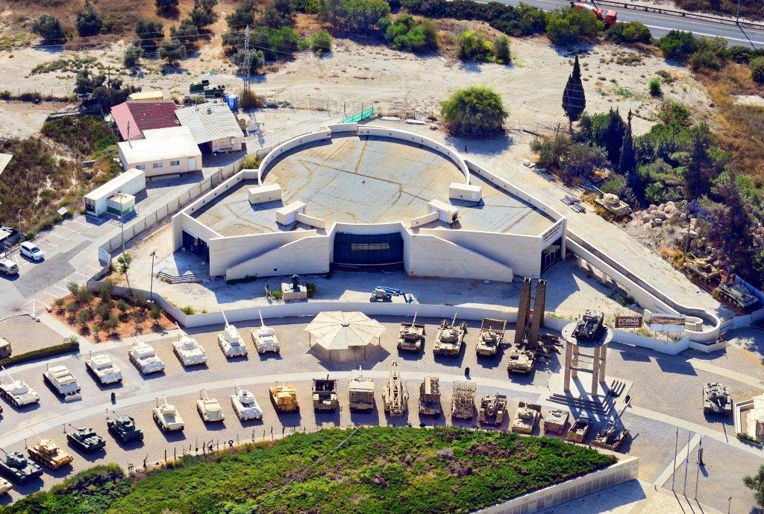
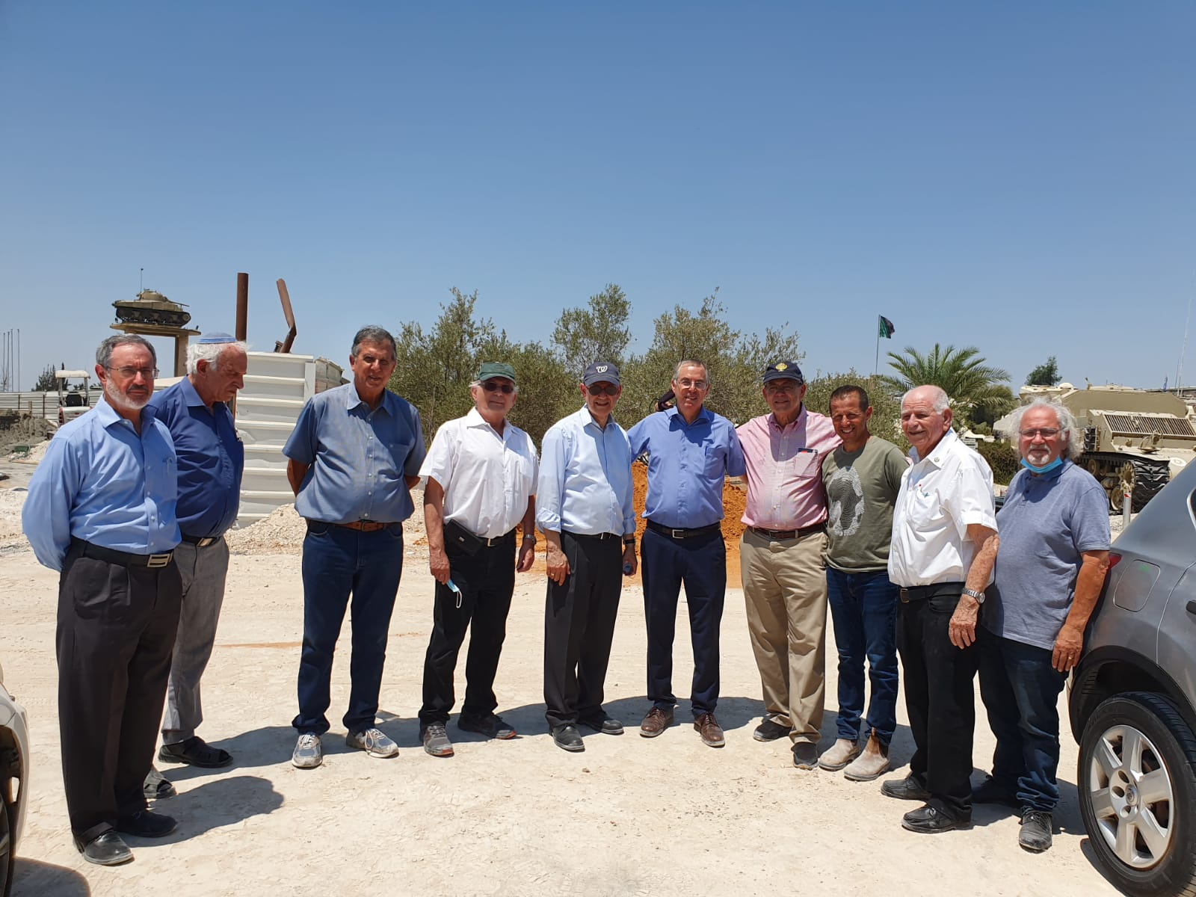
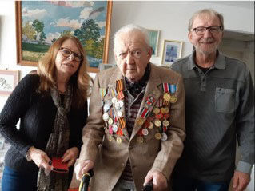
התנדבות בני ברית בסיוע להקמת מוזיאון הלוחם בלטרון

Slide 16
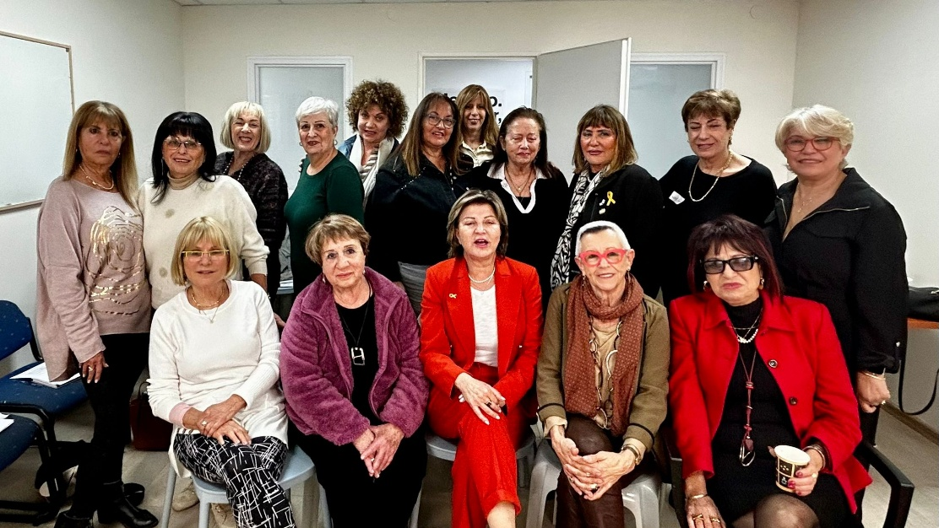
פרויקטי התנדבות ארציים 2024-2025
ליווי נשים נפגעות אלימות שיוצאות מהמקלט.
שת"פ עם עמותת "איתך לאורך כל הדרך"
4 מתנדבות מהמרכז, 9 מתנדבות מחיפה.
בתכנון - אשדוד
לימוד דיבור אנגלית בזום לילדי הפריפריה.
שת"פ עם עמותת "ירוחם"
בית ספר "במעלה" יהוד, "הגורן" חדרה.
24 מתנדבים מכל הארץ
סיוע לילדים עם מוגבלויות פיזיות במרכזי תמיכה.
שת"פ עם עמותת "צעד קדימה"
התנדבות למיון פירות וירקות לנצרכים – שת"פ עם "לקט ישראל"

Slide 17

ממלאי תפקידים בלשכה
נשיא לשכה
גזבר לשכה
מזכיר לשכה
צוות תרבות
צוות התנדבות
אחראי תפעול מערכת משאבי אנוש
אחראי פירסום – נאמן פייסבוק
כל בעלי התפקידים פועלים בהתנדבות.
רוטציה בתפקידים

Slide 18

תפקידי המועצה האזורית
הגברת שיתוף הפעולה בין לשכות המועצה האזורית
ביצוע אירועים תרבותיים משותפים ללשכות. (מופעים והרצאות בסבסוד המועצה)
ארגון טיולים וסופי שבוע משותפים ללשכות.(בסבסוד המועצה)
ייזום פרויקטים משותפים של התנדבות למען הקהילה.
הקצאת תקציב לתרומות לקהילה (ע"י המועצה האזורית או באמצעות הלשכות).
העברת מידע בין הלשכות – עלון מועצה חודשי, קבוצת ווטסאפ, ישיבות מועצה רבעוניות.
חיזוק הקשר בין הלשכות להנהלת הארגון (הלשכה הגדולה).
להוות מסגרת להקמת לשכות חדשות. (כולל תמיכה כספית בלשכות בהתהוות)

Slide 19
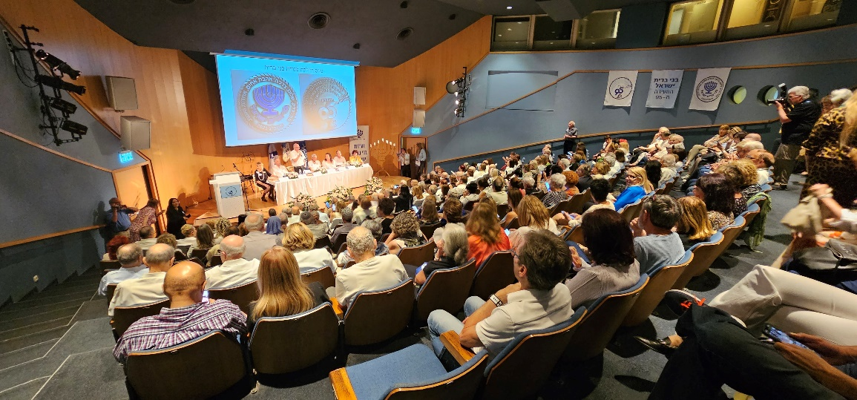
תפקידי הנהלת בני ברית
הרחבת הארגון והצערתו – תכנית בני ברית 2028.
תמיכה ועידוד שיתוף פעולה בין יחידות הארגון.
ייזום פרוייקטי התנדבות ארציים.
ניהול הקדשות בנאמנות, והענקת תרומות לקהילה.
ניהול נכסים מניבים.
ניהול אתר האינטרנט ,דף הפייסבוק ומערכת משאבי אנוש של הארגון.
פעילות משותפת עם בני ברית העולמי וארגוני בני ברית ברחבי העולם.
ארגון הוועידה השנתית של בני ברית.

Slide 20

תכנית אסטרטגית בני ברית ישראל לשנים 2024-2028
ביסוס פיננסי של הארגון.
הרחבת הארגון והצערתו- בני ברית 2028:
יעד חברים לשנת 2028 – 5,000 חברים.
יעד לשכות לשנת 2028 – 160 לשכות.
חיזוק המועצות האזוריות.
העמקת פעילות ההתנדבות למען הקהילה.
פיתוח הפעילות הבינלאומית .

Slide 21

תכנית הרחבה והצערת הארגון
תכנית מובנית מבוססת מתודולוגיות לגיוס חברים וגיבוש לשכות חדשות.
בכל שנה – תכנית הרחבה שנתית נגזרת מהתכנית האסטרטגית.
תקצוב כספי של הלשכה הגדולה.
סדנאות להכשרת מובילים ומנטורים.
הרצאות להיכרות עם ארגון בני ברית.
הגברת הפרסום ויחסי הציבור של הארגון. (שכירת משרד חיצוני)
שדרוג אתר האינטרנט של בני ברית.
הפעלת קמפיינים פייסבוק לאיתור וגיוס חברים.
דגש על גיוס חברים צעירים, דור המשך לחברים ותיקים.
אחריות ארגונית – סגנית הנשיא להרחבת הארגון + יו"ר מועצות אזוריות.

Slide 22

תכנית הצערת הארגון
גיוס חברים "צעירים" בגילאים 40-60.
דור המשך – שכנוע בני חברים ותיקים בארגון.
הפעלת קמפיינים ברשתות חברתיות של צעירים.
התאמת אתר האינטרנט לצעירים.
התאמת מצגת בני ברית לדור הצעיר.
תכנון אתגרים לצעירים.
התאמת הפעילות החברתית תרבותית לצעירים.
הקמת פורום מובילי לשכות צעירות.
צירוף נציג הצעירים לוועד המנהל של בני ברית.

Slide 23
גרף התפתחות מצבת חברים תכנית ההרחבה בני ברית 2028

Slide 24
גרף התפתחות הלשכות תכנית ההרחבה בני ברית 2028
מצבת לשכות

Slide 25
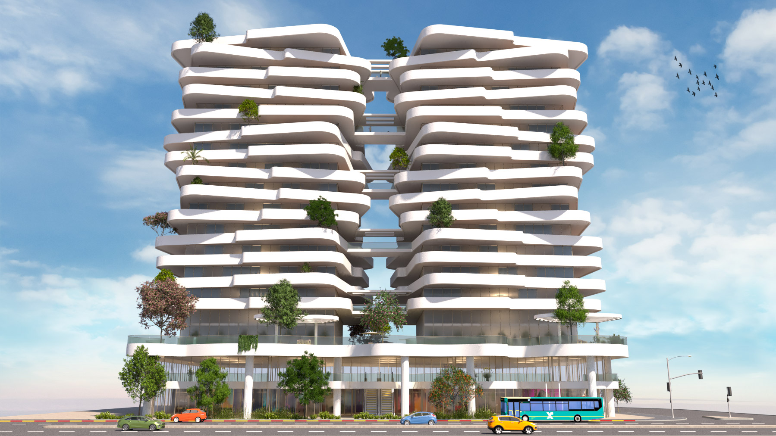
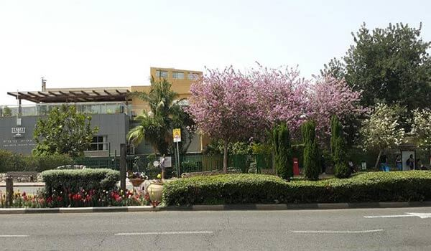
אחוזת בני ברית חיפה פרויקט דיור מוגן
דיור מוגן בעתיד
בית האבות כיום

Slide 26

פיתוח הפעילות הבינלאומית
מינוי מנהלת תחום קשרים בינלאומיים
אירוח בארץ של משלחות ואורחים מארגוני בני ברית בעולם.
שיתופי פעולה לשכות בישראל עם לשכות בחו"ל בפרויקטים התנדבותיים.
ארגון ביקורים של חברי בני ברית ישראל בחו"ל.
גיוס תרומות מארגוני בני ברית בעולם (מלחמת "חרבות ברזל" ו"עם כלביא")
התאמת אתר האינטרנט לאנגלית.
קישור אתר בני ברית העולמי לאתר בני ברית ישראל.
הכנת ברושורה בני ברית ישראל באנגלית
הכנת ניוזלטר על בני ברית ישראל והפצתו בעולם.
הפצת ניוזלטר של בני ברית העולמי לכל הלשכות.

Slide 27
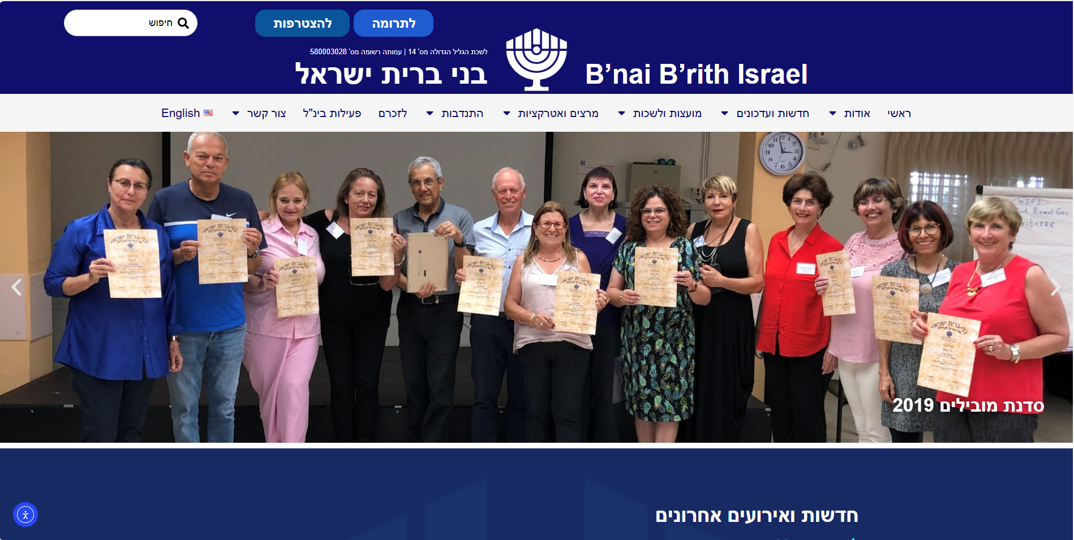
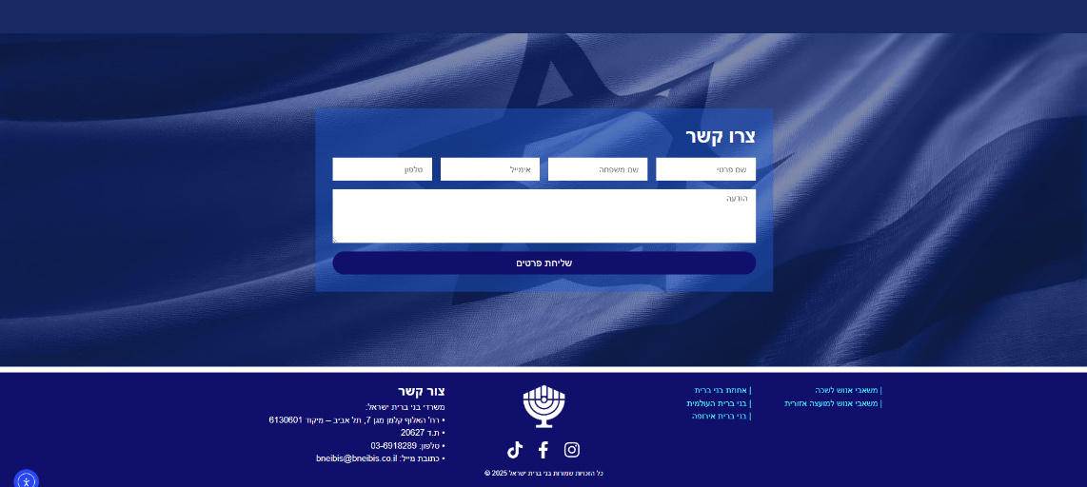
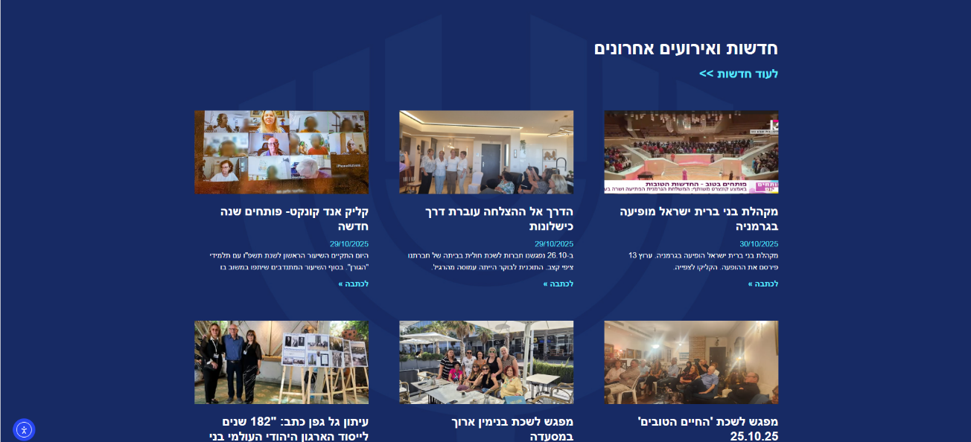
אתר האינטרנט בני ברית ישראל

Slide 28

אתר האינטרנט בני ברית ישראל פונקציות עיקריות
מידע על הפעילות בלשכות ובמועצות האזוריות.
מידע על פעילויות הלשכה הגדולה.
מורשת והיסטוריה של הארגון.
אירועים.
מבנה הארגון ורשימות קשר.
מאגר מרצים ואטרקציות מרכזי לפעילות החברתית בלשכות.
מאגר אולמות כינוס ללשכות.
סיפורי התנדבות אישיים של חברי הארגון.
מצגת בני ברית .
סרטון תדמית.
תרומה לבני ברית.
טפסים מקוונים להרשמת מועמדים לארגון.

Slide 29
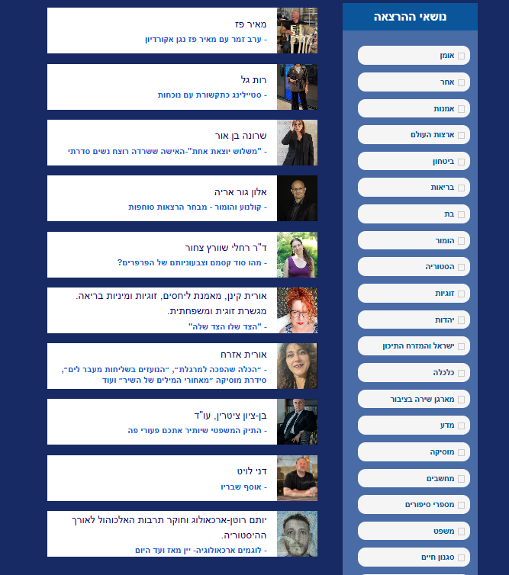
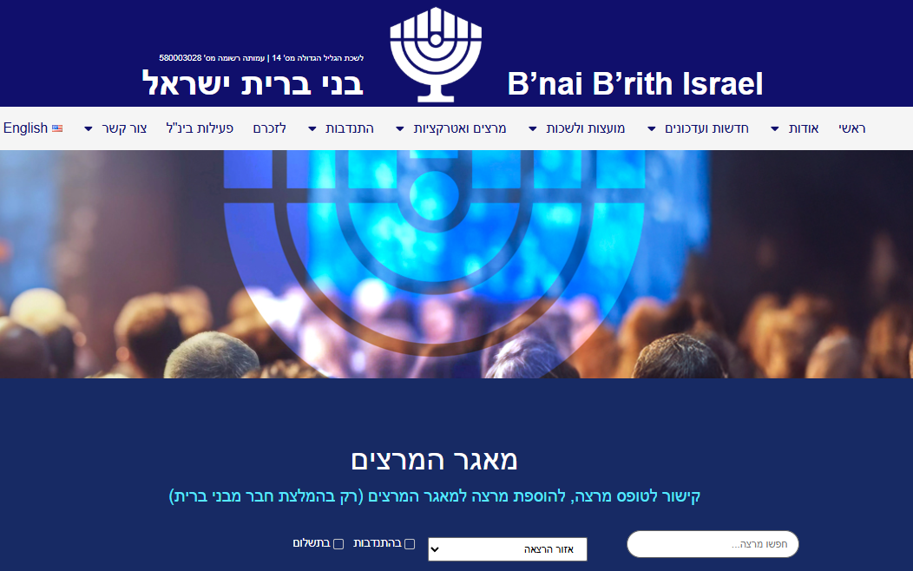
מאגר המרצים באתר בני ברית

Slide 30
מטרות פרויקט בני ברית בפייסבוק
הרחבת קהל היעד להפצת מידע על פעילויות בני ברית.
הגדלת המודעות של הציבור לארגון בני ברית.
הגדלת הפוטנציאל לגיוס חברים חדשים לארגון.
קמפיינים פייסבוק לאיתור וגיוס מועמדים.
הפצת מידע אקטיבי דינמי ועדכני לציבור .
יצירת אינטראקציה עם הציבור .

Slide 31





פרויקט בני ברית בפייסבוק
הציבור הרחב
אתר האינטרנט
דף פייסבוק
בני ברית
מבצע
פרסום
מבצע
פרסום
פוסט
פוסט
צוות ניהול מרכזי
נאמני פייסבוק
בלשכות
חברים של
נאמני הפייסבוק

Slide 32
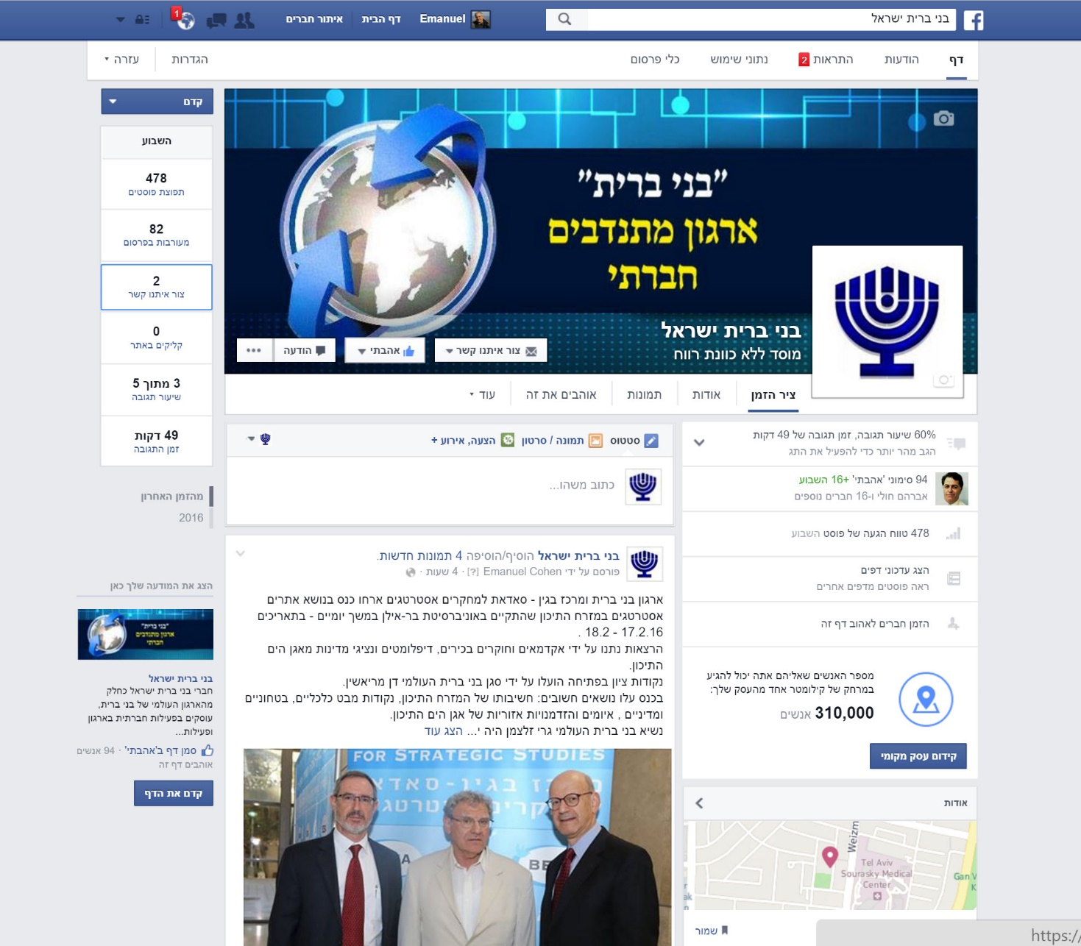
דף הפייסבוק של בני ברית

Slide 33

מערכת ממוחשבת לניהול משאבי אנוש מטרות
המשאב האנושי הינו הנכס העיקרי של ארגון בני ברית
מטרות המערכת
אספקת מידע אמין, עדכני, וזמין של חברי הארגון.
חסכון בעבודה ידנית של איסוף נתונים ודיווח תקופתי לגורמים השונים.
ניהול שוטף של פעילות ההתנדבות של החברים.(דווח אוטומטי לביטוח לאומי, ולמאזן)
שיפור תהליכי הקליטה של מועמדים חדשים.(ויסות מועמדים בין לשכות)
תמיכה בתהליכי ההתגבשות של לשכות חדשות בהתהוות.
מעקב אחרי התקדמות תכנית הרחבת הארגון "בני ברית 2028"
כלי ניהולי לכל הרמות: לשכה ותיקה/בהתהוות, מועצה אזורית, לשכה גדולה.

Slide 34

היערכות ארגון בני ברית לסיוע במאמץ המלחמה "חרבות ברזל"
מיד עם פרוץ המלחמה ב 7 לאוקטובר הארגון נערך לסיוע במאמץ המלחמתי.
התקיימה ישיבה של הוועד המנהל בה הוגדרו המשימות העיקריות.
הוקם קבינט בני ברית למלחמה לניהול הפעילות.
הופץ מכתב הנשיא לכל חברי הארגון .
נוצר קשר עם ארגוני בני ברית בעולם לגיוס תרומות למלחמה.
הוקמה קרן מיוחדת לנהול התרומות – "קרן חיים"
הוקמו חמ"לים ומרכזים לוגיסטיים.
סוכמו שיתופי פעולה עם גופים אזרחיים שמסייעים למלחמה.

Slide 35
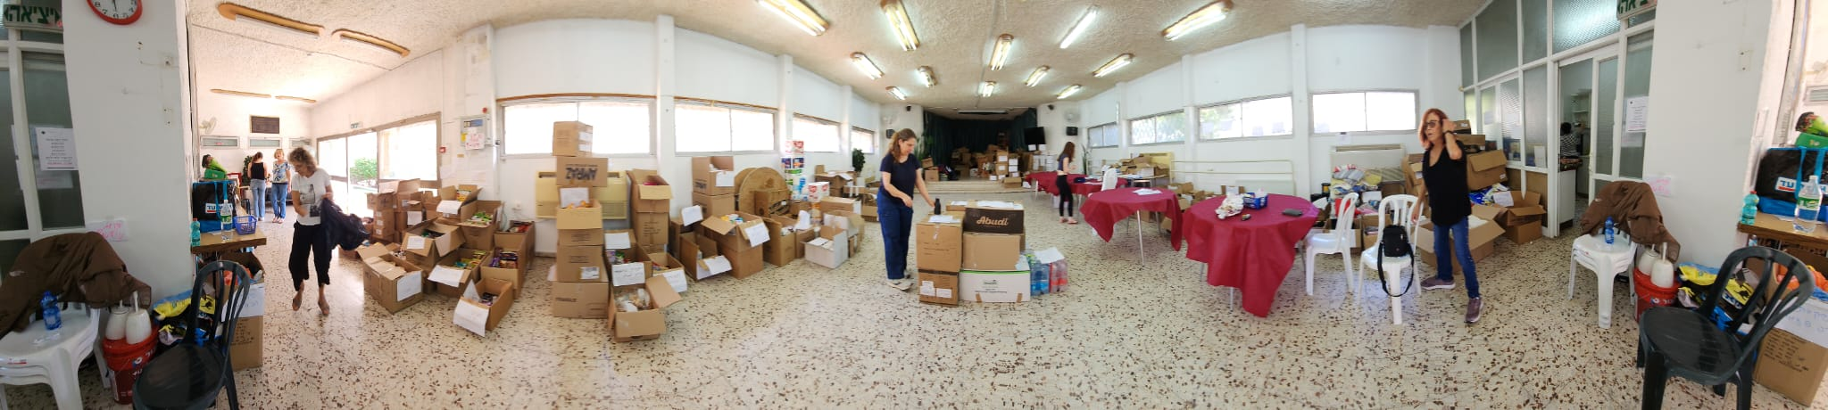
משימות עיקריות בסיוע למאמץ המלחמתי
סיוע לתושבי היישובים בעוטף עזה שנפגעו קשות במלחמה ונעקרו מבתיהם.
סיוע לחיילי צה"ל סדיר ומילואים בחזית.
תרומות לבתי חולים לרכישת ציוד רפואי חיוני

Slide 36
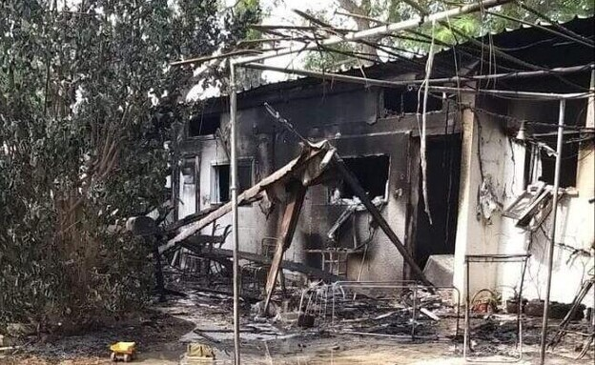
סיוע לתושבי עוטף עזה
תרומות לקיבוץ ניר עוז. (200,000 ₪)
תרומות לקיבוץ כפר עזה. (138,000 ₪)
תרומות לקיבוץ בארי.
תרומת מחשבים ניידים לילדי ניר עם ושדרות.
אספקת סלי מזון ותרופות לתושבי שדרות, נתיבות ואשקלון.

Slide 37


סיוע לחיילי צה"ל בחזית
אספקת מוצרים נדרשים ע"י יחידות צה"ל: חליפות סערה, בגדים תרמיים, שקי שינה, תיקים, אפודים קרמיים, מכשירי קשר, מטענים, ארוחות שבת.
חמ"ל "בני ברית עוטפים באהבה" הוד השרון – ליחידות מובחרות: גולני, מגלן, סיירת מטכ"ל, דובדבן.
מרכז לוגיסטי לשכת המייסדים.
חמ"ל הוועד למען החייל בחיפה.
מרכז לוגיסטי לשכת מאמר אסתר.
החמ"ל האזרחי (אקספו)

Slide 38
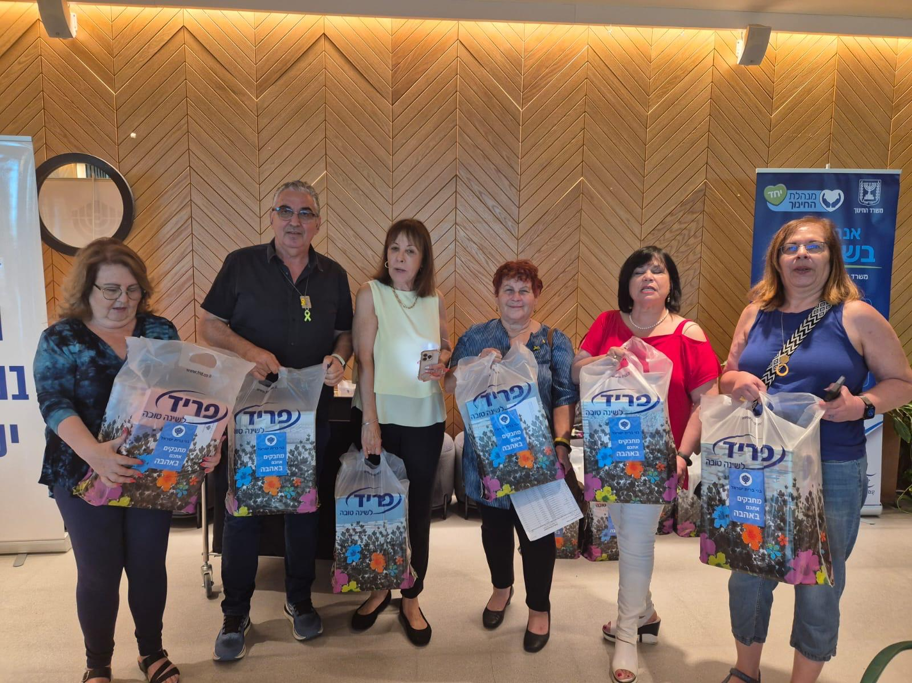
מלחמת "עם כלביא" סיוע למשפחות שבתיהן נפגעו בהתקפות הטילים
הוקמה קרן "חיים עם כלביא" – גיוס כספים מארגוני בני ברית בעולם ומלשכות בני ברית בישראל
הופעל קבינט מלחמה.
שיתופי פעולה עם מחלקות הרווחה בעיריות:
פתח תקווה – רכישת מכונות כביסה ומייבשים.
רעננה – רכישת ערכות מצעי מיטה.
רמת גן – מימון שירותי כביסה, ערכות לימוד לתלמידים
חולון – רכישת תווי קניה, ערכות לימוד לתלמידים.
בת ים – מימון הסעות למפונים.
באר שבע – ערכות שי לחגים.

Slide 39

סיכום יתרונות בני ברית למצטרפים חדשים
ארגון יהודי.
ארגון בפריסה בינלאומית.
מורשת היסטורית מכובדת.
א-פוליטי ולא מפלגתי.
תמיכת הנהלת הארגון במועצות/לשכות.
מועדונים להתכנסות.
ארגון אירועים ומופעים.
טיולים ונופשונים מאורגנים.
סיוע לתרומות לקהילה.
סיוע ללשכות בהתהוות.
מאגר מרצים מרכזי.
בני ברית ישראל בתנופת הרחבה.

Slide 40
היתרונות לחברים במסגרת הלשכה
עצמאות הלשכה – גמישות בתכנון הפעילות ובהתנהלות.
פעילות חברתית מובנית, מעניינת ומגוונת.
היכרות עם חברים חדשים.
יכולת ביטוי של הכישורים האישיים של החבר/ה.
כל בעלי התפקידים בהתנדבות וברוטציה.
מסגרת להתנדבות קבוצתית למען הקהילה. (לא חובה)
התנהלות הלשכה בצורה דמוקרטית.

Slide 41
תודה על ההקשבה
מצגת ארגונית
פברואר 2026

